Slide 1
РАЗРАБОТКА ПРОГРАММНОГО ОБЕСПЕЧЕНИЯ ДЛЯ ПАРСИНГА ТЕКСТОВ И ГЕНЕРАЦИИ UML МОДЕЛЕЙ
выполнила: Моисеенко Светлана, гр. 7.1226-з
руководитель: доц. В.А. Ермолаев

Slide 2
Цель работы:
Разработка алгоритмического и программного обеспечения для получения структурированных представлений знаний из коротких семантически насыщенных текстов на естественном (английском) языке.
Задачи:
разработать правила эвристики и алгоритмов конвертации текста в структурированный вид на языке моделирования UML
разработать ПО реализующее эти преобразования в репрезентацию на языке XMI

Slide 3
Библиотеки, технологии, методы
Stanford Core NLP
JGraphT
Java
JAXB, Maven
XMI, XML, UML
Новизна
Использование отношений NP,VP
Разработка правил конвертации

Slide 4
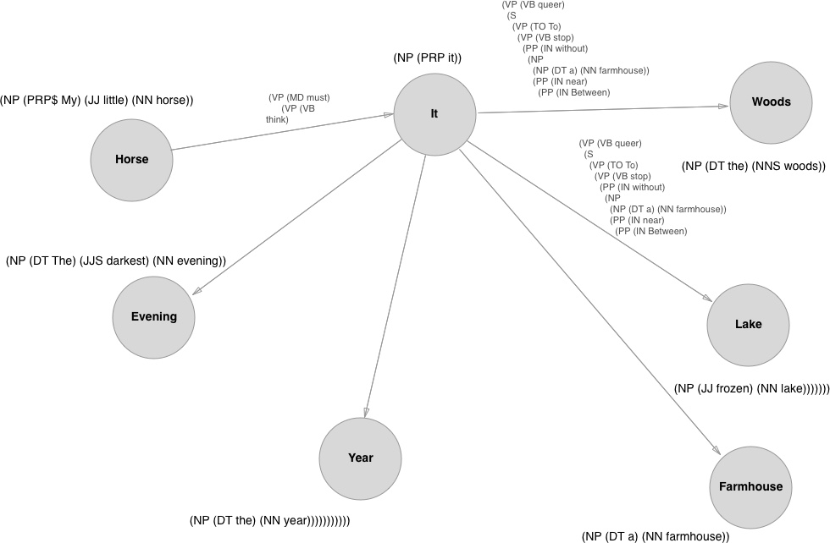
NP – вершины, VP – ребра

Slide 5
Правила преобразования промежуточного графа в UML граф
Части речи | UML сущности
NN, NNP, PRP, NNS | Классы
JJ, CD, RB | Атрибуты классов
VBP, VBN, VBG, IN, TO, VBZ, ADVP, VB | Зависимости между классами (ассоциация, агрегация, генерализация)
ADJP, PP, SBAR | Дополнительная информация для зависимостей между классами, которая влияет на их последующую конвертацию
IN | Указывает на агрегацию или генерализацию в зависимости контекста
СС | Соединение одинаковых по типу зависимостей

Slide 6
Одна из составляющих частей проекта редактора онтологий

Slide 7
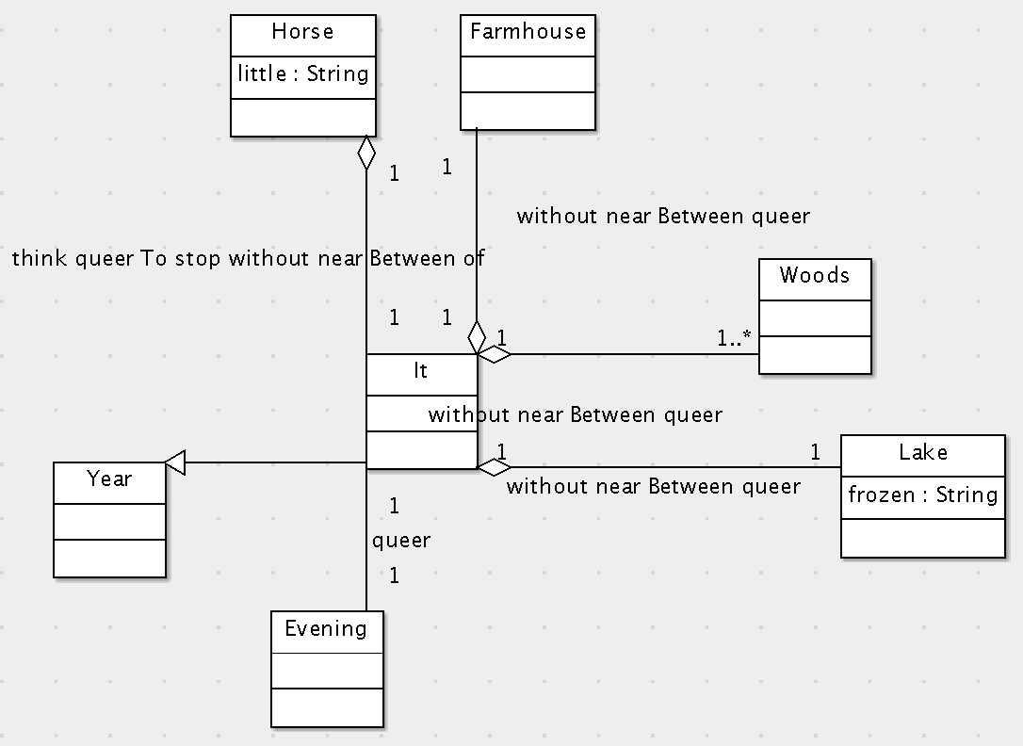
Полученные результаты
Stopping by Woods on a Snowy Evening
My little horse must think it queer
To stop without a farmhouse near
Between the woods and frozen lake
The darkest evening of the year.
Robert Frost

Slide 8
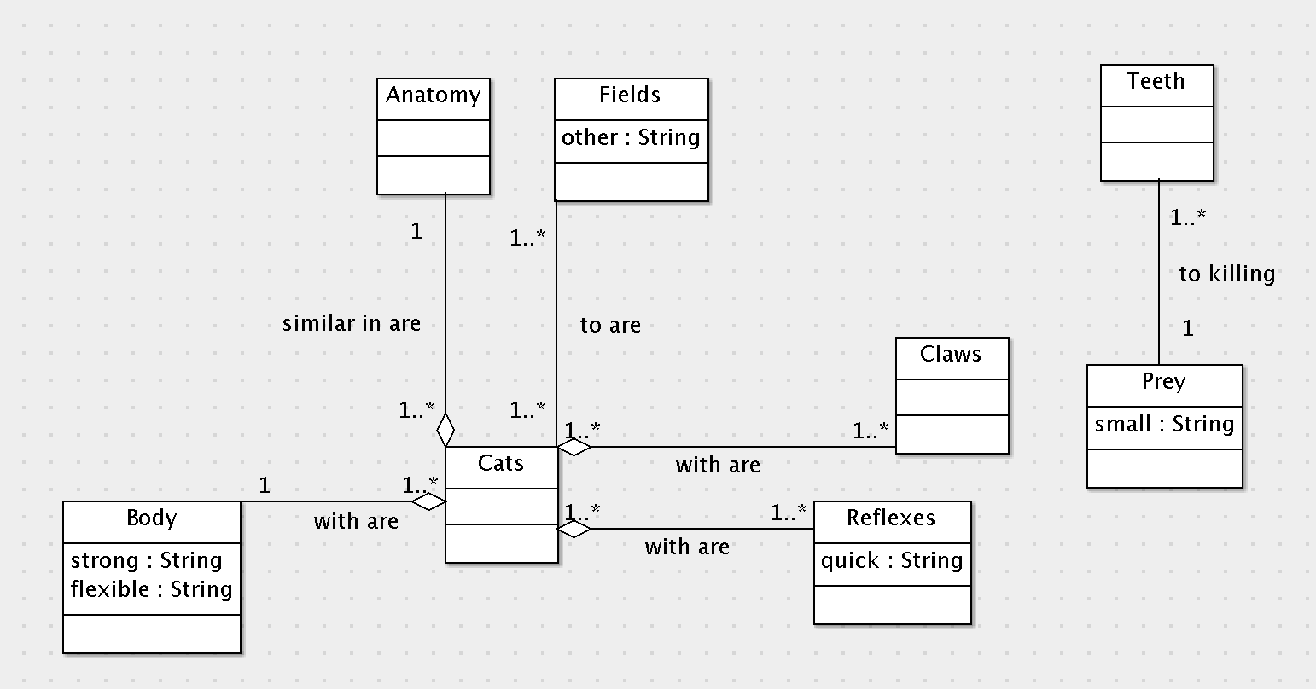
2
Cats are similar in anatomy to the other fields, with a strong flexible body, quick reflexes, sharp retractable claws, and teeth adapted to killing small prey

Slide 9
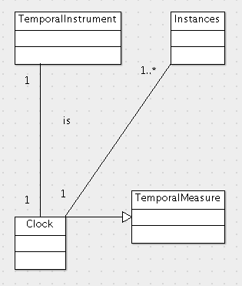
Короткие семантически насыщенные тексты
3
A Clock is a TemporalInstrument to generate
the instances of a TemporalMeasure.

Slide 10
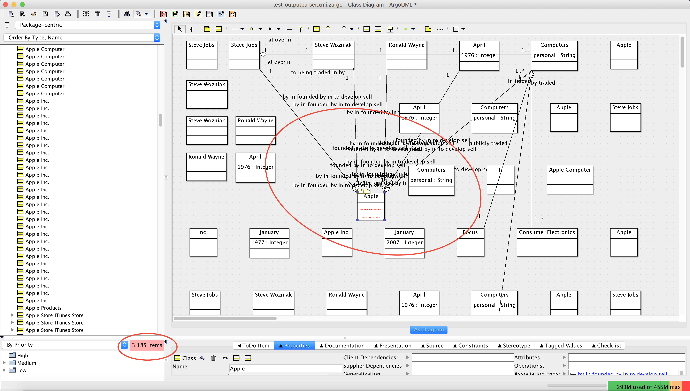
Текст с орфографическими и синтаксическими ошибками

Slide 11
Преимущества
Применение библиотеки Stanford CoreNLP дает широкие возможности выполнения различных типов парсинга.
Обработка полученного дерева через выделение основных узлов NP и VP без четкой привязки к каждому типу зависимости.
Использование графа как основной структуры данных. Быстрая обработка небольших объемов текстов.

Slide 12
Недостатки и возможности их решения
Stanford CoreNLP может показывать непредсказуемые результаты парсинга, это зависит от многих факторов например, ошибки в тексте, неправильно поставленные знаки препинания и другие.
Так как обработка текстов может занимать достаточно много времени. В будущем необходимо провести оптимизацию парсинга большого объема текстов.
Текущий подход к конвертации дерева зависимостей между частями речи хоть и является универсальным, но не является достаточно надежным. В отдельных случаях мы можем получить достаточно непредсказуемые результаты, которые могут очень сильно отличаться от ожидаемых.
В настоящее время до сих пор не существует четких правил конвертации текста, поэтому довольно трудно вывести успешную формулу для конвертации естественного языка в UML диаграммы.
Очень большая зависимость от результатов парсинга Stanfrod Core NLP. В будущем можно рассмотреть альтернативное или комплексное решение (например, использование дополнительных библиотек или оптимизацию Core NLP)

Slide 13
Вывод
Программа парсер выполняет базовые функции конвертации текста на естественном языке в UML диаграммы согласно разработанным правилам, однако успешность конвертации зависит от многих факторов:
объем текста;
его корректность с точки зрения орфографии и семантики;
результаты парсинга Stanford Core NLP;
- корректность правил конвертации.

